Slide 1

部编版.四年级语文上册

Slide 2
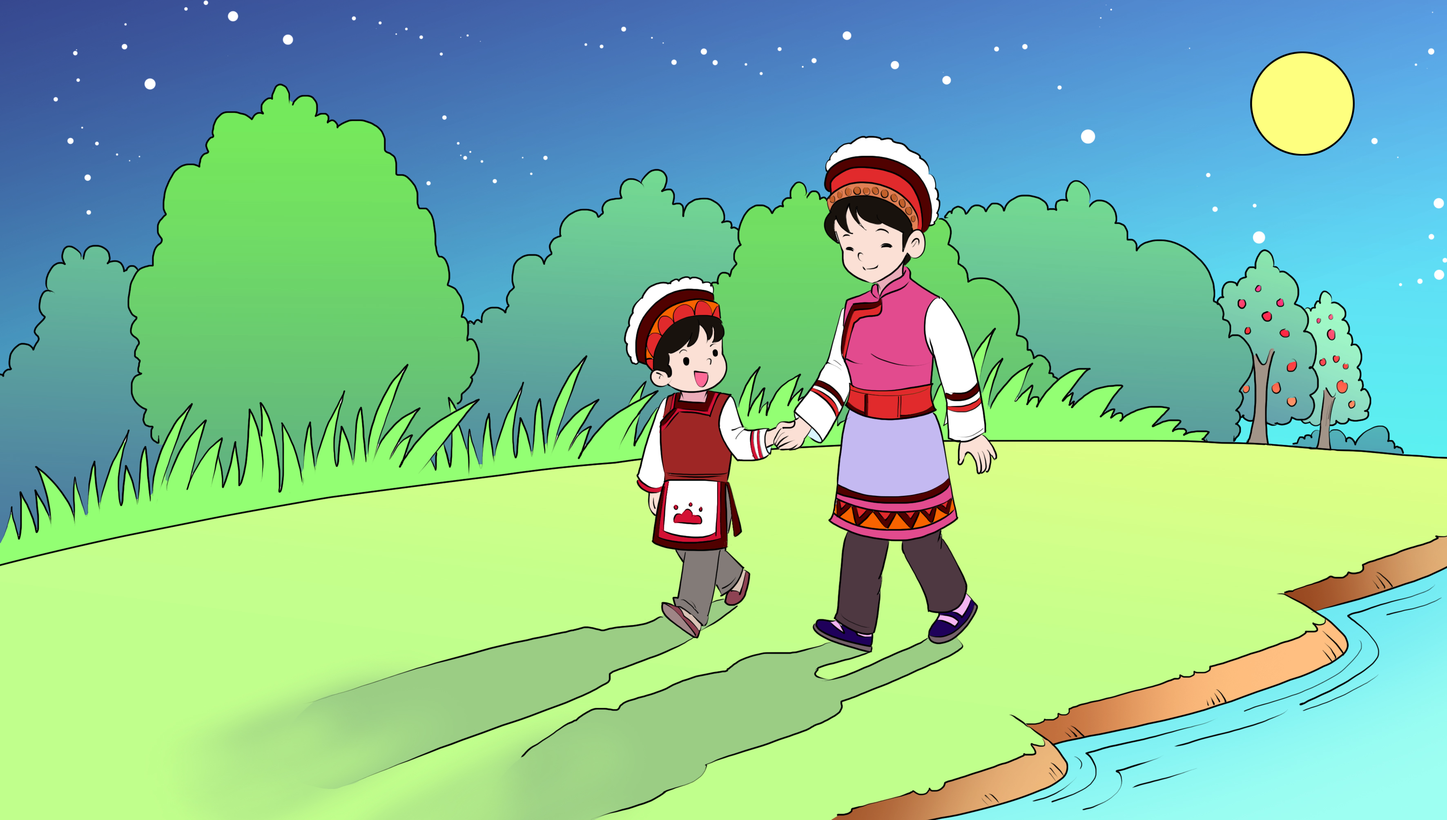

语文 四年级 上册
走月亮
2
第一课时
第二课时

Slide 3
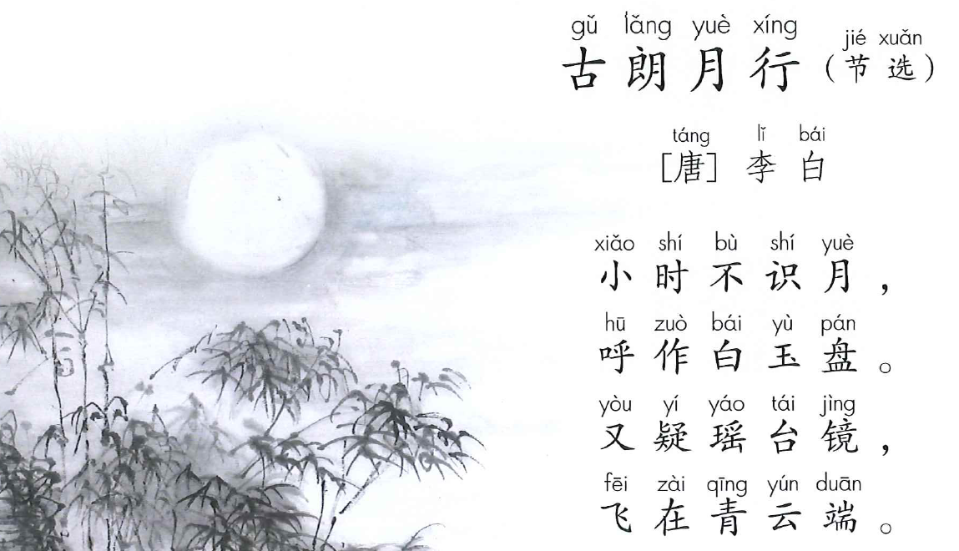

第一课时
点击图片，播放视频

Slide 4

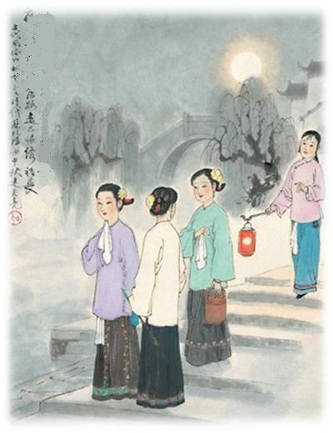
什么是“走月亮”？
我国南方地区的习俗，人们常在有月亮的晚上，到户外月光下游玩、散步、嬉戏。

Slide 5

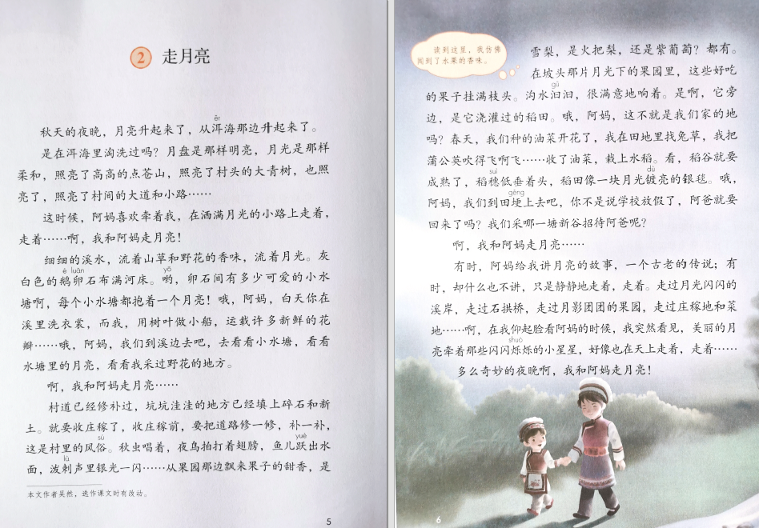

初读课文
点击图标，听范读
认真朗读课文，读准容易读错的字音，注意停顿。

Slide 6
学认字
é luǎn
sú
yuè
suì
huì
鹅卵石
风俗
跃出
稻穗
惠
dù
gěng
shuò
镀亮
田埂
闪闪烁烁
识记：更+土=埂

Slide 7
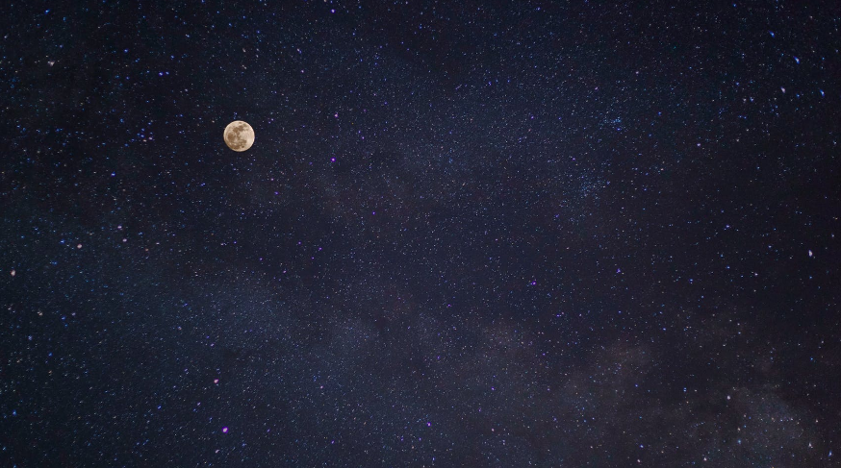


识字游戏
葡萄
庄稼
鹅卵石
庄稼
风俗
牵手

Slide 8





学写字
拼音开关
táo
qiān
é
luǎn
kēng
wā
tián
zhuāng
淘
牵
鹅
卵
坑
洼
填
庄
jià
sú
yuè
pú
táo
dào
shú
稼
俗
跃
葡
萄
稻
熟

Slide 9

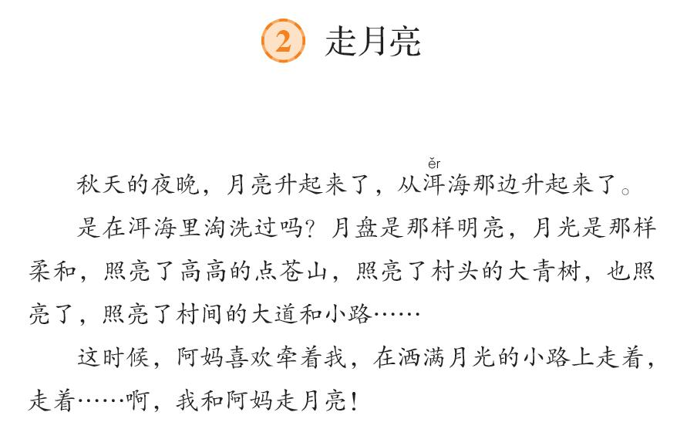
整体感知
文中是谁和谁在走月亮？画出相关语句。

Slide 10

我和阿妈走月亮
这句话在文中出现了几次？每次出现，“我”和阿妈是在哪里走月亮呢？

Slide 11
出现4次
在小路上走月亮
在田埂上走月亮
在溪边走月亮
在很多地方走月亮

Slide 12
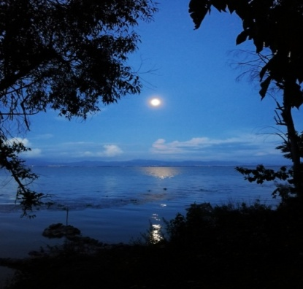
第一幅画面
秋天的夜晚，月亮升起来了，从洱海那边升起来了。
是在洱海里淘洗过吗？月盘是那样明亮，月光是那样柔和，照亮了高高的点苍山，照亮了村头的大青树，也照亮了，照亮了村间的大道和小路……
月亮升起图
地点
“我”和阿妈走月亮时看见了月亮从洱海边缓缓升起，照亮了点苍山、村头的大青树等。这是月亮升起的画面。
看到的

Slide 13
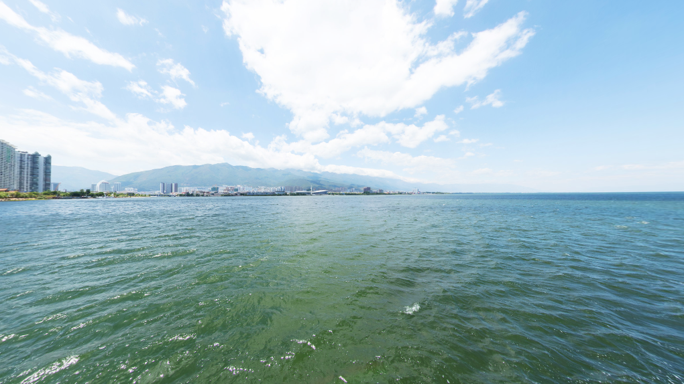
洱海
据说因形状像一个耳朵而取名为“洱海”。洱海，虽然称之为海，但其实是一个湖泊，相传是因为云南深居内陆，白族人民为表示对海的向往，所以称之为“洱海”。

Slide 14

请同学们根据第一幅画面的概括方法来概括一下其他画面吧！
方法提示：先找到“我”和阿妈看到了什么，再想想这些景物出现在什么地点，最后试着概括看到的画面。

Slide 15
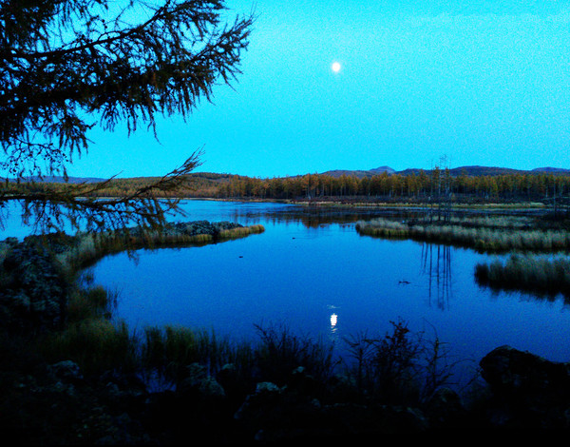
第二幅画面
月下溪边图
“我”和阿妈看到（ ）、（ ）、（ ）、（ ）等景物，这些都是（ ）的景物，可以用“（ ）”概括。
溪水
山草
野花
鹅卵石
溪岸边
月下溪边

Slide 16

第三幅画面
“我”和阿妈看到（ ）、（ ），听到秋虫唱着、（ ），闻到水果的甜香，这些都是（ ）的景物，可以用“（ ）”概括。
月下田园图
村道
稻田
沟水汩汩
田野
月下田园

Slide 17

第四幅画面
月亮牵星图
“我”和阿妈看到（ ）有（ ）、还有闪闪烁烁的（ ），可以用“（ ）”概括。
天上
一轮圆月
小星星
月亮牵星

Slide 18


课堂小结
这节课，我们初读了《走月亮》，不但认识了生字词，还知道了课文描写了月亮升起图、月下溪边图、月下田园图和月亮牵星图四幅画面。

Slide 19

课堂演练
一、生字组词。
牵（ ） 跃（ ） 稻（ ）
填（ ） 洼（ ） 淘（ ）
牵手
飞跃
稻田
填空
水洼
淘气

Slide 20
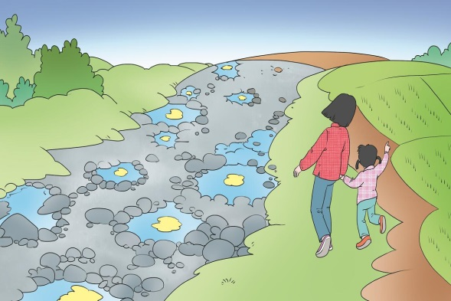
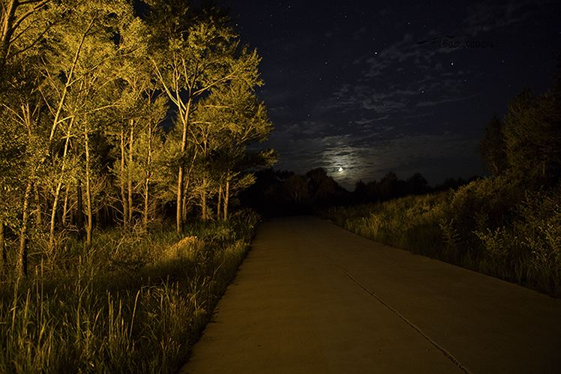
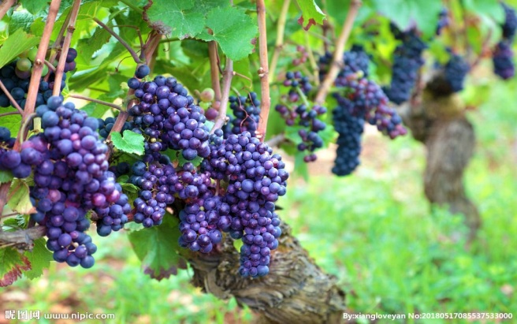
二、根据课文内容，给下面的图画按走月亮的顺序选序号。
（ ）
1
2
（ ）
（ ）
3

Slide 21



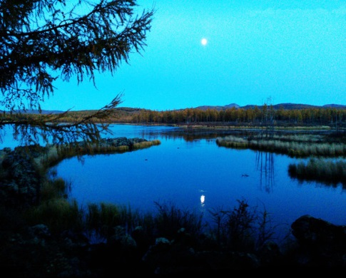

第二课时
“我”和阿妈走月亮看到了哪些场景图？
月亮升起图
月下田园图
月下溪边图
月亮牵星图

Slide 22
互动课堂
月亮升起图
时间
秋天的夜晚，月亮升起来了，从洱海那边升起来了。
地点

Slide 23

写出了月光的特点
是在洱海里淘洗过吗？月盘是那样明亮，月光是那样柔和，照亮了高高的点苍山，照亮了村头的大青树，也照亮了，照亮了村间的大道和小路……
~~~~~~~~~~~~~~
~~~~~~~
~~~~~~~
~~~~~~~~~~~~~~~~~~~~~
排比
按照由远及近、从上到下的顺序，写出了万物被月光照亮后的美丽画面。

Slide 24
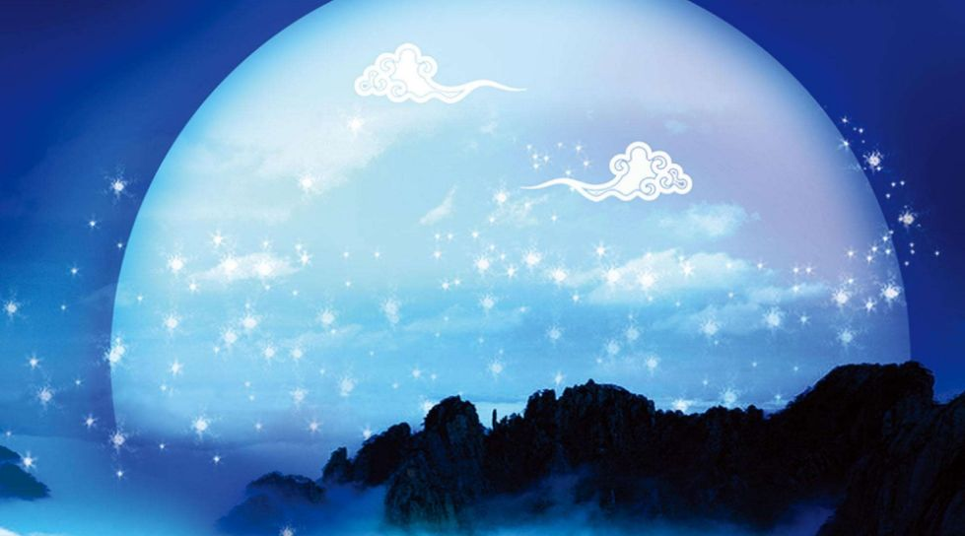


朗读指导
伴着音乐读第1、2自然段，边读边想象月亮渐渐从洱海升起来，月光如洗的样子，在语气和语调中浮现画面。

Slide 25

自学提示
1.默读课文第4-9自然段，边读边想象画面。
2.结合课文中的具体语句，与同学交流自己印象深刻的画面。

Slide 26
月下溪边图
你发现了吗？月下溪边图中包含了几个美丽的小场景！先自读第4自然段，然后交流在脑海中浮现出的场景，并给每个场景起名字！

Slide 27
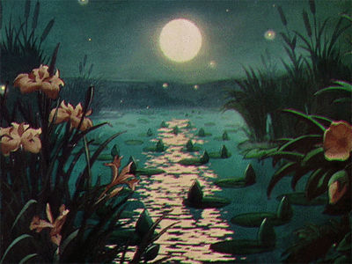

溪水流香
宁静、愉悦
细细的溪水，流着山草和野花的香味，流着月光。
我仿佛看到了溪水，闻到了山草和鲜花的香味，感受到了溪水、花草的香、月光相互交融的和谐画面。

Slide 28

水塘抱月
惊喜、陶醉
灰白色的鹅卵石布满河床。哟，卵石间有多少可爱的小水塘啊，每个小水塘都抱着一个月亮！
想一想：为什么说“抱着”呢？
我仿佛看到了卵石间布满了一个个清澈、可爱的小水塘，小水塘里倒映着一个个明亮、皎洁的月亮。

Slide 29
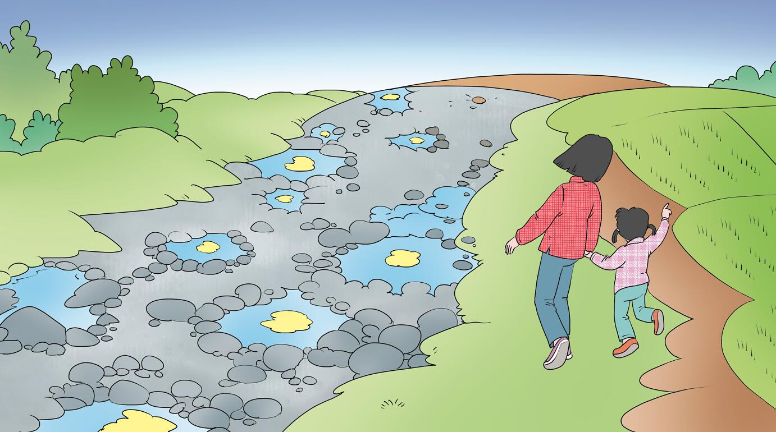
因为许多鹅卵石中间有水，是个圆圆的小水塘，水面上映着月亮倒影，就像环抱着月亮一样。

Slide 30


洗衣做船
甜美、幸福
哦，阿妈，白天你在溪里洗衣裳，而我，用树叶做小船，运载许多新鲜的花瓣……
心中所想
用欢快的语气,读出母女间浓浓的亲情。

Slide 31
填一填，背一背
细细的( )，流着山草和野花的香味，流着月光。灰白色的( )布满河床。哟，卵石间有多少可爱的( )啊，每个小水塘都抱着一个( )！哦，阿妈，白天你在溪里( )，而我，用树叶( )，( )许多新鲜的花瓣……
溪水
鹅卵石
小水塘
月亮
洗衣裳
做小船
运载

Slide 32
月下田园图
听到
秋虫唱着，夜鸟拍打着翅膀，鱼儿跃出水面，泼剌声里银光一闪……从果园那边飘来果子的甜香，是雪梨，是火把梨，还是紫葡萄？都有。在坡头那片月光下的果园里，这些好吃的果子挂满枝头。沟水汩汩，很满意地响着。
闻到

Slide 33
看到
收了油菜，栽上水稻。看，稻谷就要成熟了，稻穗低垂着头，稻田像一块月光镀亮的银毯。
拟人
稻田
比作
银毯
运用比喻，生动形象地写出了月光下稻田的样子。
我和阿妈走在田埂上，闻着果子的甜香，看到一幅丰收的景象。

Slide 34

朗读指导
一起读第6自然段：要读出自由、奔放的感情，把丰收的喜悦读出来。

Slide 35

小组合作
“我”和阿妈走月亮。在这柔和的月光下，在这团团的月影中，“我”和阿妈看到了什么？听到了什么？闻到了什么？……回顾月下溪边图和月下田园图，与同学交流并完成表格。

Slide 36
 | 溪边 | 村道、田埂
视觉（眼）
听觉（耳）
嗅觉（鼻）
感觉（心）
鹅卵石布满河床、小水塘、水塘抱月
修补过的村道、
果子挂满枝头
秋虫唱歌、夜鸟拍翅、鱼儿跳跃、沟水汩汩
溪水声
山草和野花的香味
果子的甜香
“我”和阿妈在溪边的情景
油菜开花、栽上水稻、找兔草、吹蒲公英等

Slide 37

小练笔
（课后题）
你在什么时候，在哪些地方见过月亮？你还记得月下的某个情景吗？仿照第6自然段写一写。
不同角度
看到
听到
闻到
想到

Slide 38
练笔展示
夏天的夜晚，风儿轻轻地吹拂着大地，月亮和星星点缀着湛蓝的天空。我和妈妈走在洒满月光的小路上。抬头望去，一轮皎洁的明月，像小船似的漂在夜空。星星眨着眼睛，仿佛在说：“你们不要睡觉了，快和我一起玩会吧，明天一大早我就要走了，你难道不想我吗？”树叶沙沙地响着，仿佛在回答星星。啊，多么美妙的夏夜，多么可爱的星空……

Slide 39
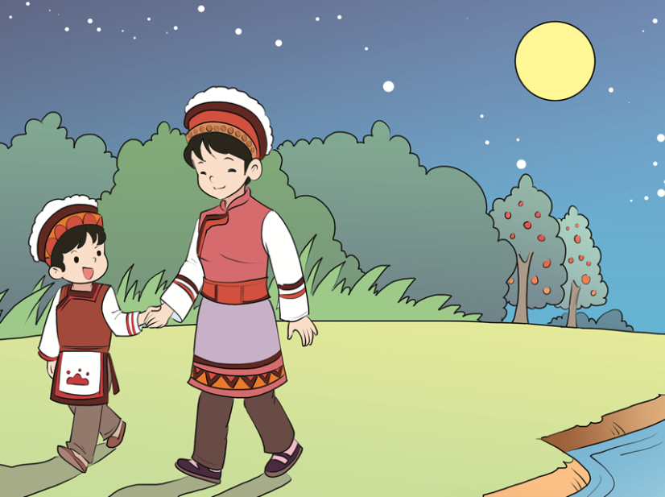
月亮牵星图
天上的月亮
小星星
啊，在我仰起脸看阿妈的时候，我突然看见，美丽的月亮牵着那些闪闪烁烁的小星星，好像也在天上走着，走着……
浓浓的亲情

Slide 40
多么奇妙的夜晚啊，我和阿妈走月亮！
风景美
美好的生活
亲情浓
美好的日子
丰收喜

Slide 41
课堂小结
读着这篇文章，使人不由自主地走进一幅如诗、如画、如世外桃源般的画卷中。细细品读月亮升起图、月下溪边图、月下田园图和月亮牵星图，我们不仅看到了美景，更看到了真情！相信此刻，你一定想起了自己的妈妈!

Slide 42

结构梳理
月亮升起图——明亮柔和 照亮大地
走月亮
浓浓的亲情
月下溪边图——溪水流香 水塘抱月
月下田园图——果香四溢 丰收在望
月亮牵星图——秋夜奇妙 幸福温馨

Slide 43
主题概括
这是一篇充溢着诗情画意的散文。作者用优美的语言，描写了 在云南洱海的月光下 的场景。表达了“我”和阿妈之间 和作者 。
阿妈牵着“我”的手
散步
浓浓的亲情
对生活的热爱

Slide 44
课堂演练
D
一、以下句子中，不属于拟人句的是（ ）。
A.秋虫唱着，夜鸟拍打着翅膀，鱼儿跃出水面，泼刺声里银光一闪……
B.沟水汩汩，很满意地响着。
C.看，稻谷就要成熟了，稻穗低垂着头，稻田像一块月光镀亮的银毯。
D.村道已经修补过，坑坑洼洼的地方已经填上碎石和新土。

Slide 45
二、用加点的词语写句子。
是雪梨，是火把梨，还是紫葡萄？
______________________________________
_________________________
·
·
··
这幅作品是你自己完成的，是妈妈帮你完成的，还是老师帮你完成的？

Slide 46

课后作业
1.修改完善自己的小练笔。
2.背诵课文第4自然段。
3.抄写课文中优美生动的句子到积累本上。

